Slide 1
세션 데이터베이스 복호화 및 주요 아티팩트 분류
2조
20232106 정유진 / 20212052 이동훈
alice2002@kookmin.ac.kr / dhsama51@kookmin.ac.kr
25.05.15

Slide 2
목차
1. 환경 세팅
2. 아티팩트 쌓기 / 추출
3. 아티팩트 분석
4. 어플리케이션 분석 – 기초 조사
5. 어플리케이션 분석 - Android Keystore에서 키 추출
6. 어플리케이션 분석 – DB 암호화 흐름
7. 어플리케이션 분석 – DB 복호화 흐름
8. 어플리케이션 분석 – DB 생성, open, close, 조작 흐름
9. 어플리케이션 분석 정리 / 최종 복호화
10. 아티팩트 최종 분석

Slide 3
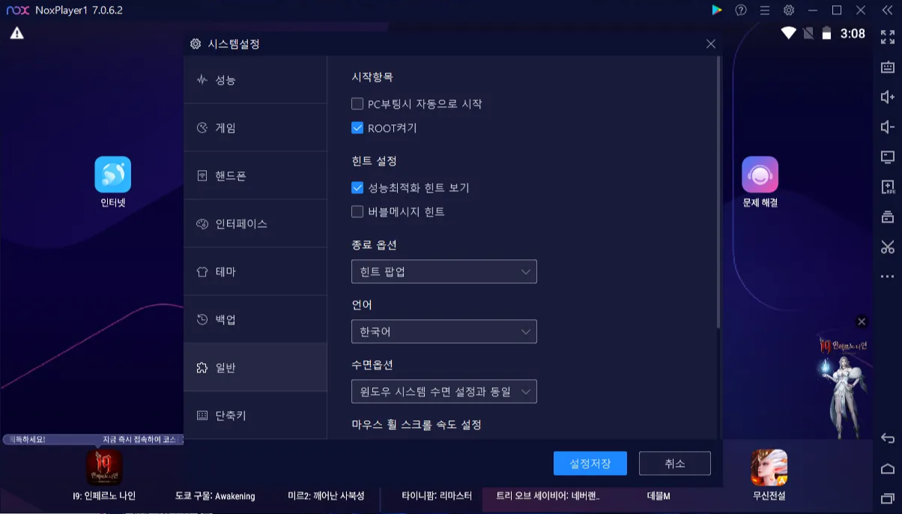
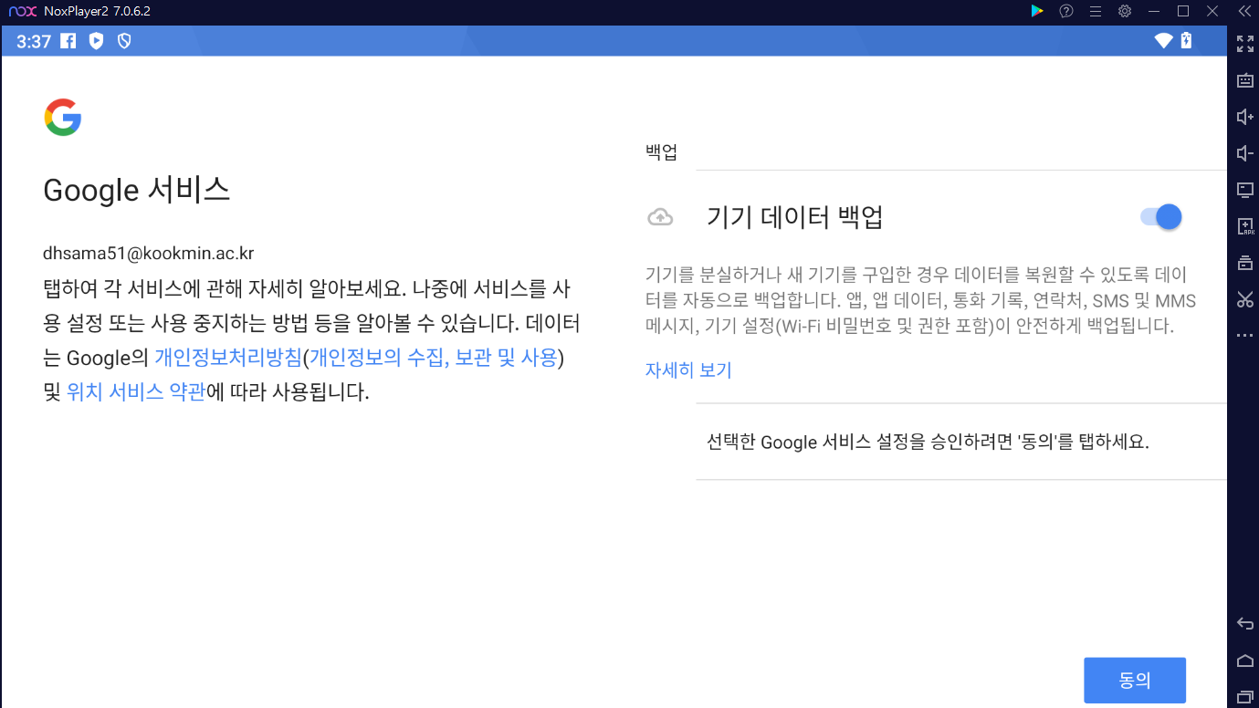
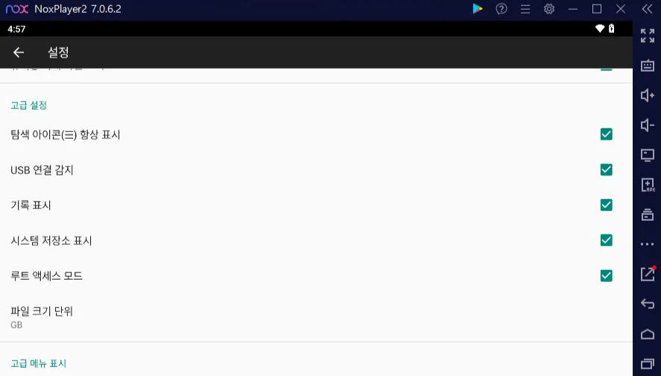
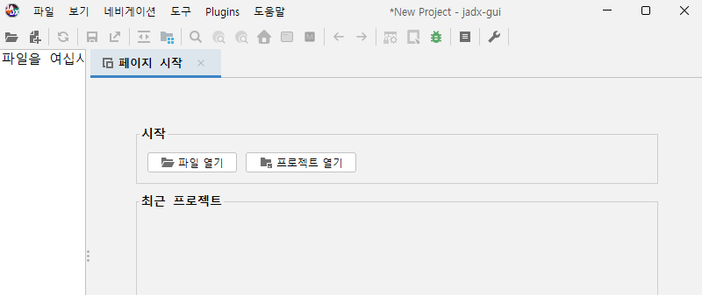
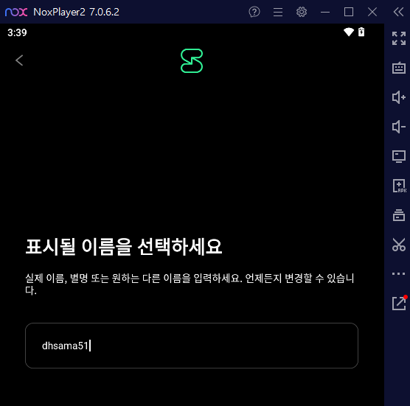
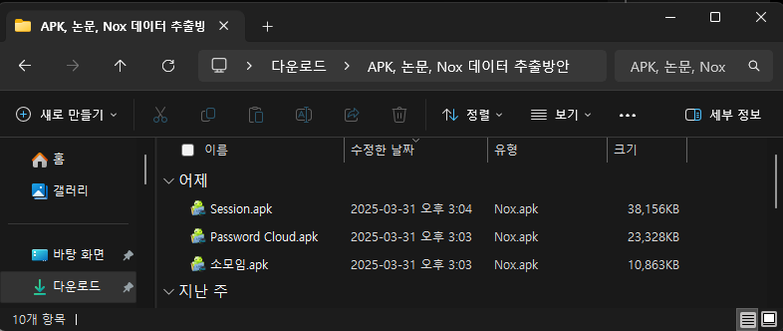
환경 세팅
Nox 가상환경에서 분석
Android 12 기준
Nox, jadx, Python 사용
Nox – Root, 백업 설정
파일 탐색기 설정
jadx – Session.apk 준비
Session 회원가입

Slide 4
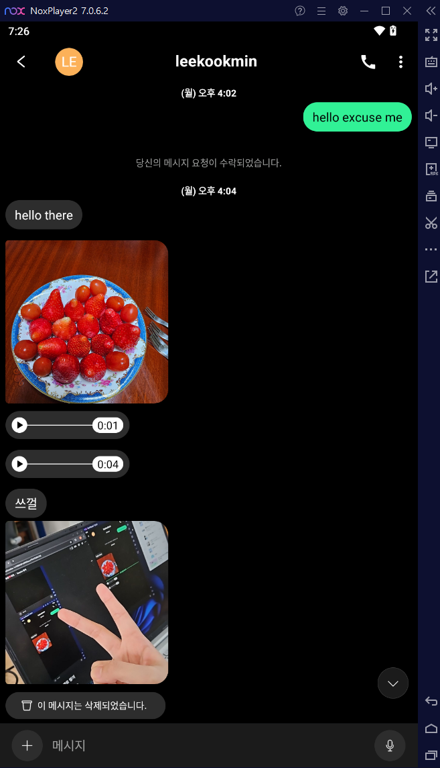
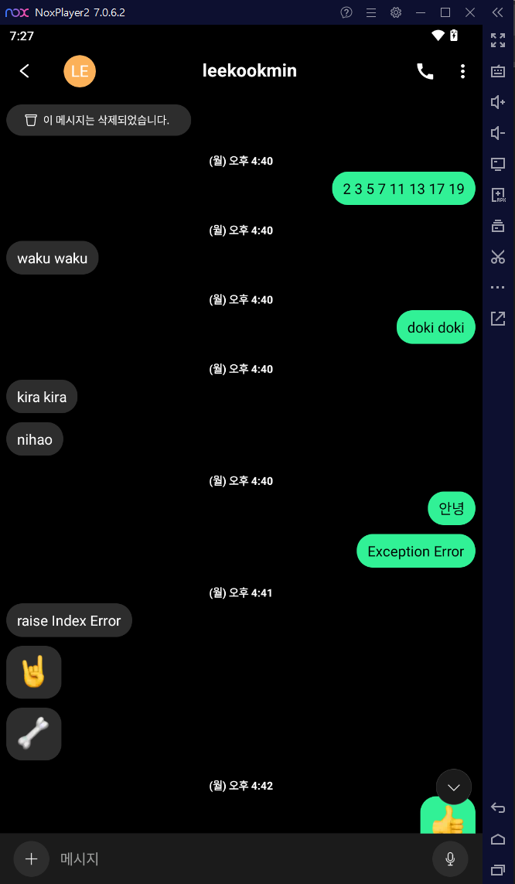
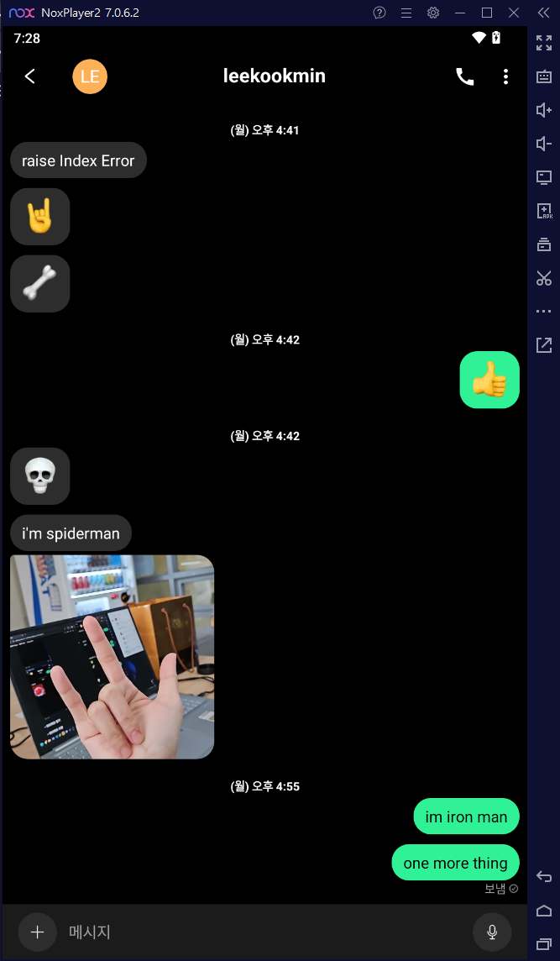
아티팩트 쌓기
Nox – 핸드폰끼리 일반 메시지, 사진, 음성 파일, 이모티콘 등 전송, 수신 후 삭제한 메시지 생성

Slide 5
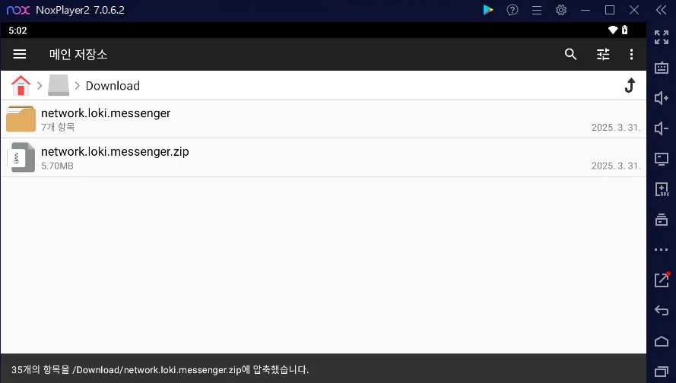
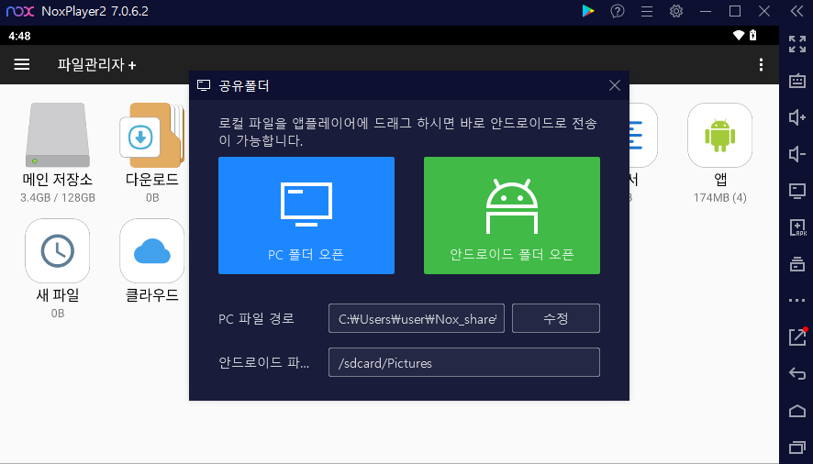
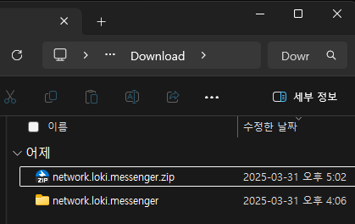
아티팩트 추출
network.loki.messenger 폴더 Download로 복사, Windows로 이동

Slide 6
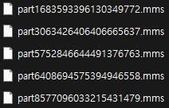
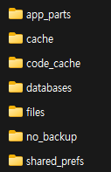



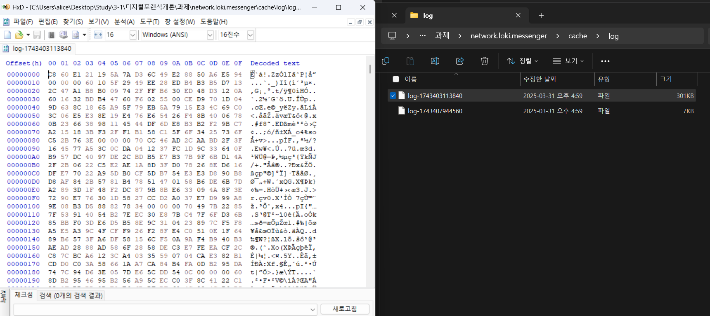
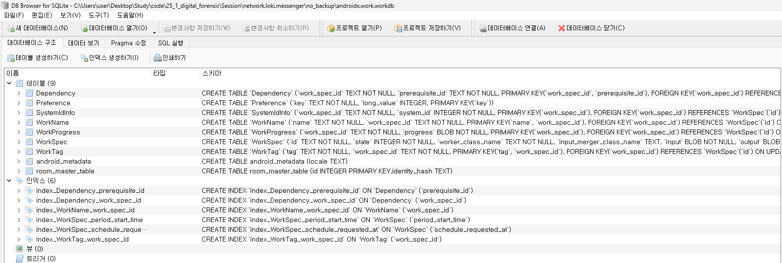
아티팩트 분석 (1)
app_parts: mms 파일 → 멀티미디어 파일(사진, 음성 파일), 암호화되어 있음
cache/log: HxD로 log 파일 암호화되어 있음을 확인
no_backup/android.work.workdb: 앱 설정과 관련된 내용. 대부분 비어 있음

Slide 7

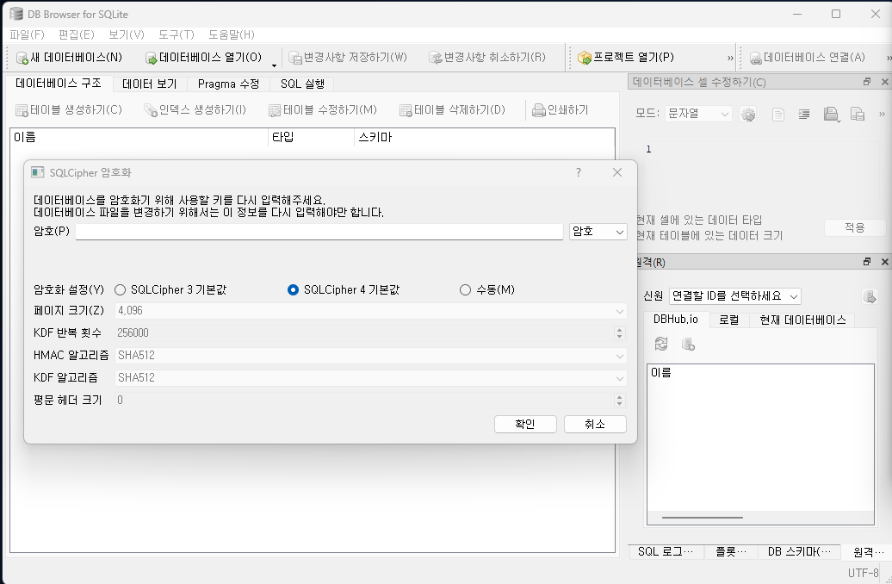
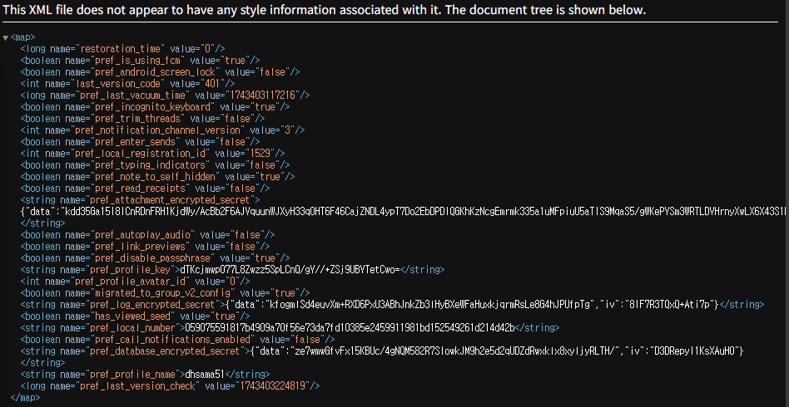
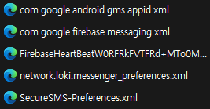
아티팩트 분석 (2)
shared_prefs/network.loki.messenger_preferences.xml: 암호 정보, 민감한 정보 포함
pref_last_vacuum_time, pref_attachment_encrypted_secret, pref_profile_key,
pref_log_encrypted_secret, pref_database_encrypted_secret, pref_profile_name
databases/signal_v4.db: 데이터베이스가 암호화되어 있음

Slide 8
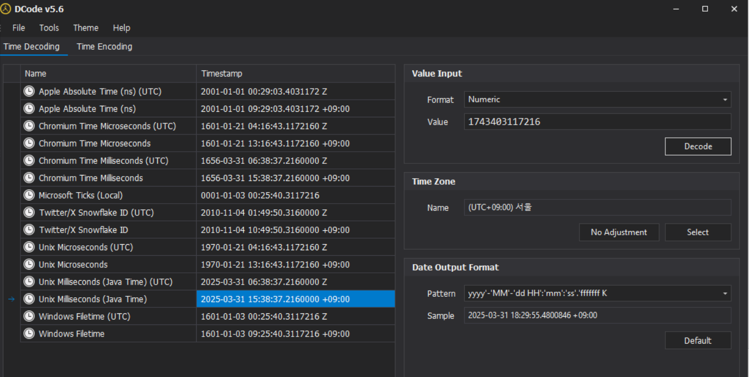
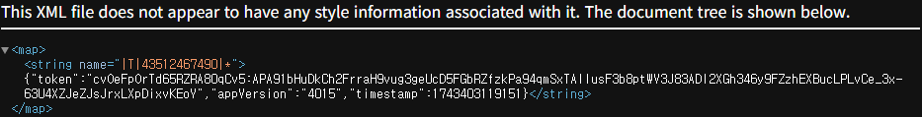
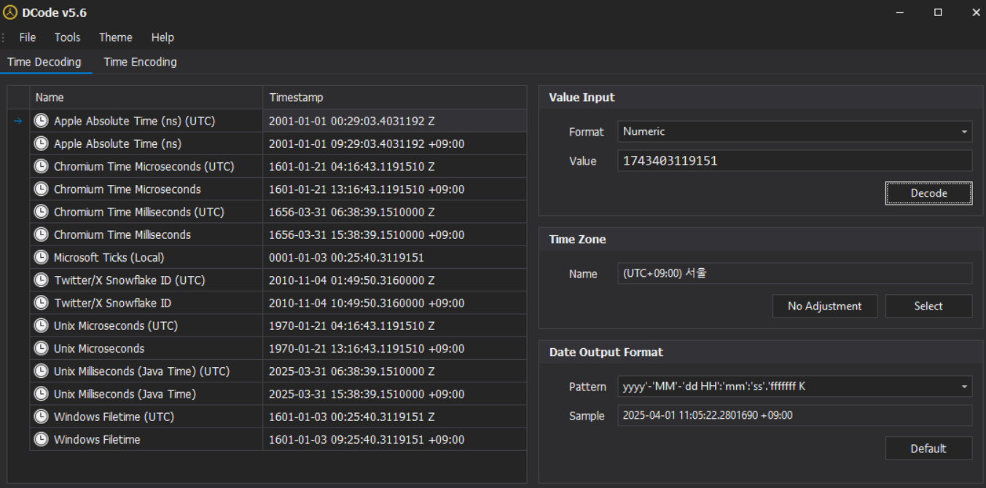
아티팩트 분석 (3)
shared_prefs/network.loki.messenger_preferences.xml의 pref_last_vacuum_time과
shared_prefs/ com.google.android.gms.appid.xml의 timestamp 비교
Vacuum time은 vacuum 작업(로컬 DB 최적화 관리) 시간

Slide 9
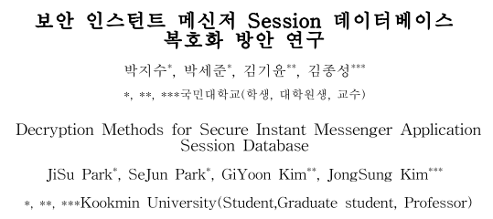
어플리케이션 분석 – 기초 조사 (1)
사전 정보
주요 데이터를 데이터베이스에 보관하고, 이를 암호화
AES256/GCM/NoPadding 사용
Android Keystore의 구조를 분석하여 암호키 추출
Keymaster: Android Keystore의 모든 키를 관리하는 키.
Blob 형태로 저장되어 있으며 다음과 같은 정보가 들어있음
①Android Keystore 버전 ②Nonce
③암호키 ④암호키 인증을 위한 Tag 및 속성 정보
→ Keymaster Blob이라고 불림

Slide 10
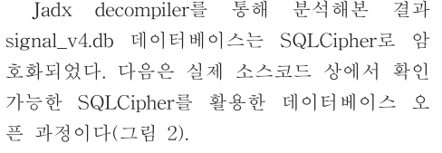
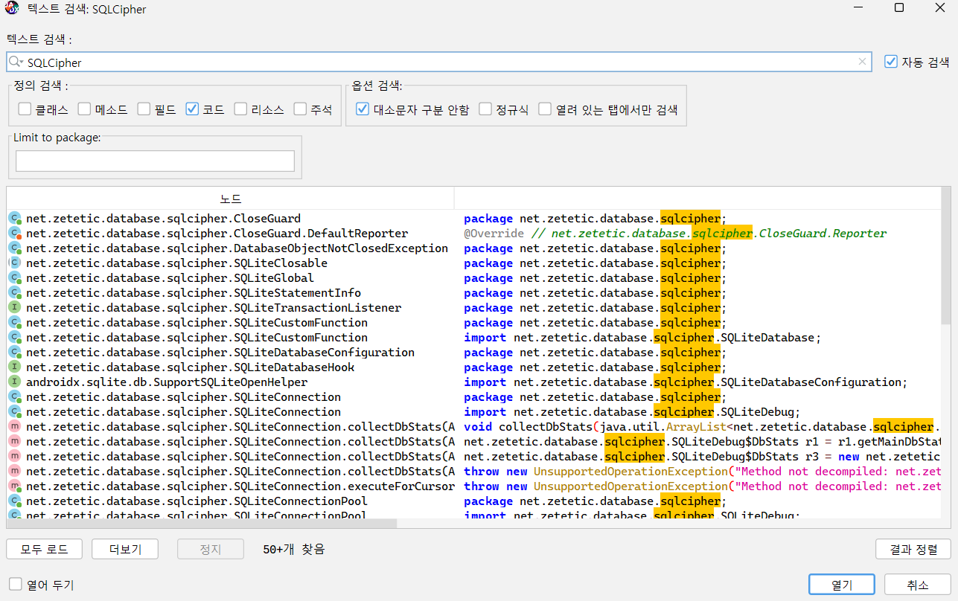
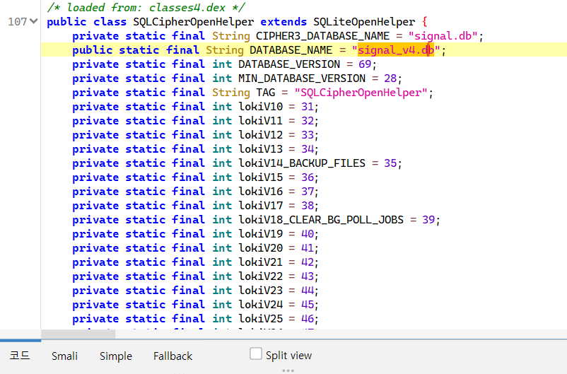
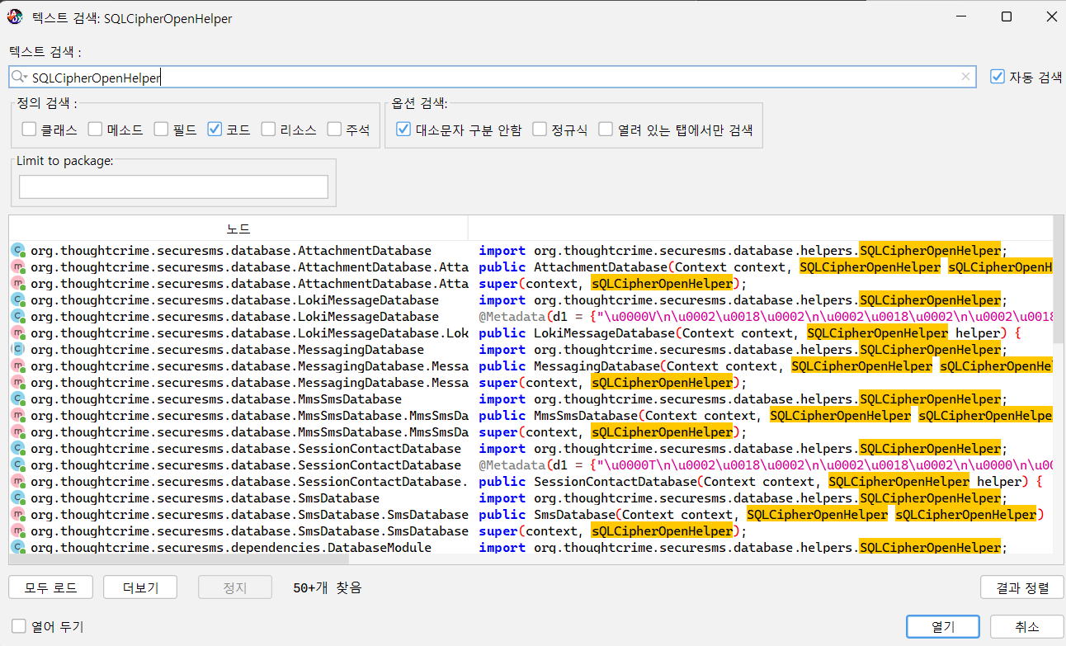
어플리케이션 분석 – 기초 조사 (2)
데이터베이스 암호화 정보 확인
SQLCipher로 암호화되어 있음 → 관련 코드 검색
암호화된 데이터베이스 이름인 signal_v4.db 확인
SQLCipher로 암호화되었다.

Slide 11
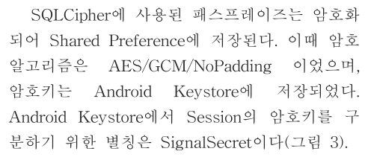
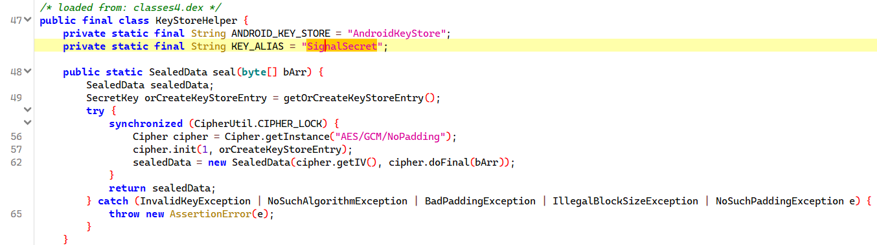
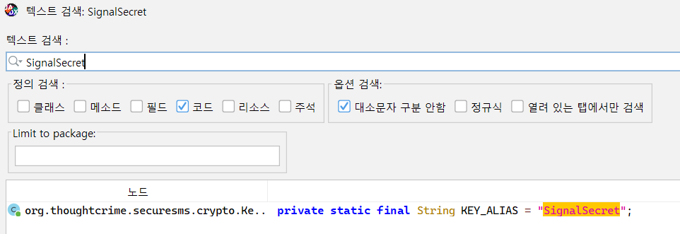
어플리케이션 분석 – 기초 조사 (3)
Session 암호키 정보
논문에 언급된 SignalSecret 검색 → 결과 1건
SignalSecret과 AndroidKeyStore이 단 1건 있고,
AES/GCM/NoPadding 사용을 직접 확인

Slide 12

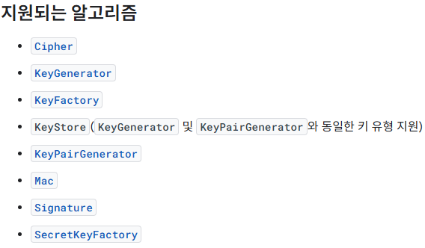
어플리케이션 분석 – 기초 조사 (4)
암호키를 안전하게 관리하는 시스템 키를 생성할 때 하드웨어 보안 모듈에 저장, 없다면 소프트웨어로 구현
KeyStore.getEntry(KEY_ALIAS, null)로 접근 → KeyEntry 내부적으로 제공(Key를 뽑아낼 수는 없음)
cipher.init(1, keyStoreEntry, …)로 keyEntry를 이용한 실제 암호화 진행, cipher.init(2, keyStoreEntry, …)로 keyEntry를 이용한 실제 복호화 진행
Nox에서는 /data/misc/keystore/ 경로에 persist.sqlite를 생성하여 키 저장, 관리 → persist.sqlite와 관련된 코드는 앱 코드에 존재하지 않고, 직접 접근도 불가 내부적으로는 keyentry와 blobentry 테이블이 생성되어 있음

Slide 13

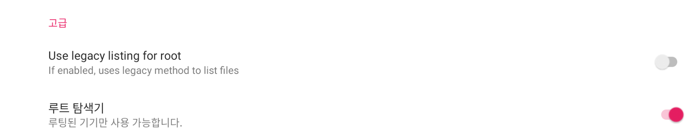
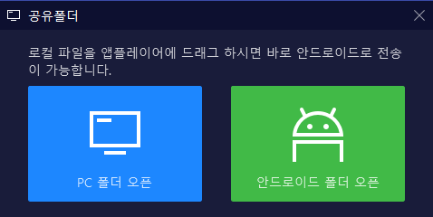
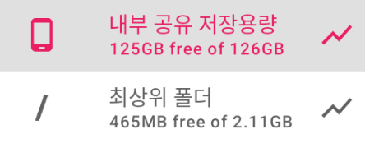


어플리케이션 분석 – Android Keystore에서 키 추출 (1)
Amaze 파일 매니저 이용해 persist.sqlite 추출

Slide 14
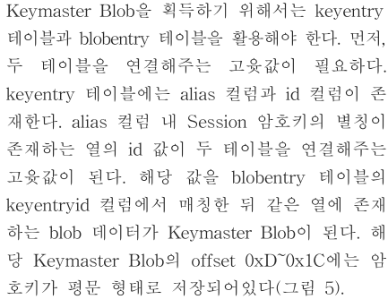
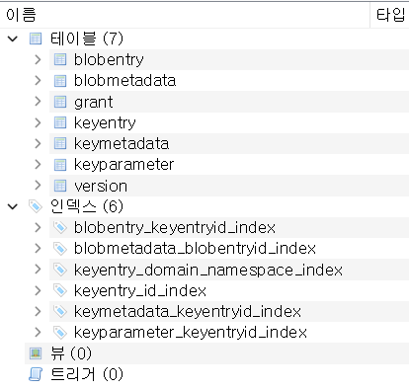
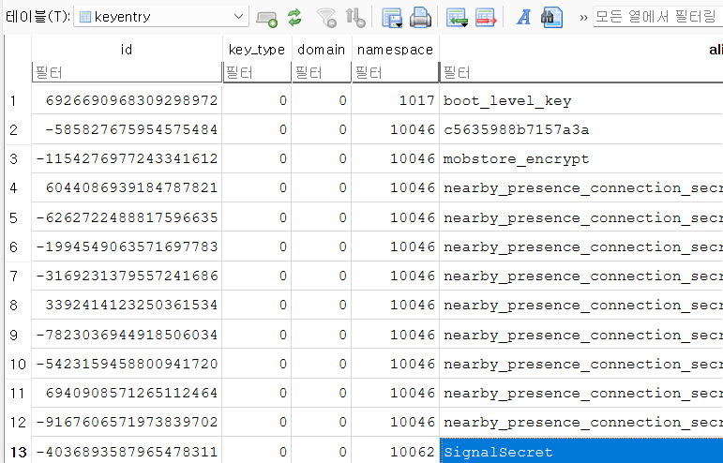
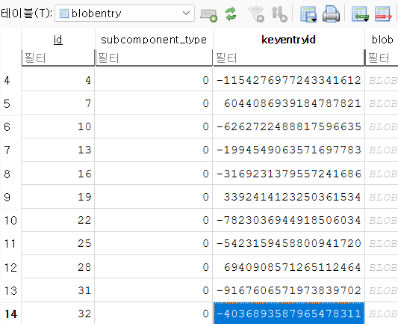
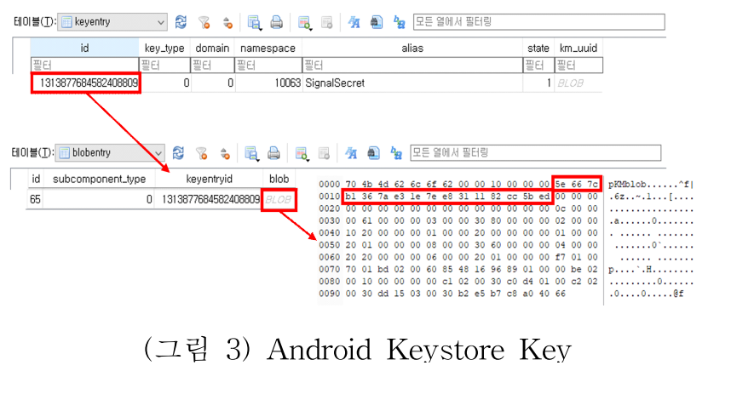
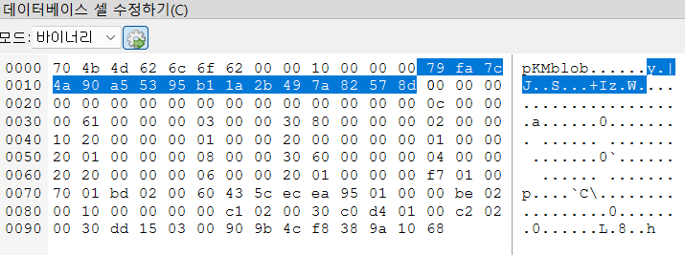
어플리케이션 분석 – Android Keystore에서 키 추출 (2)
keyentry에서 SignalSecret 발견,
blobentry에서 같은 id를 가진 것 발견
0xD~0x1C에서 암호키 추출
→ '79 FA 7C 4A 90 A5 53 95 B1 1A 2B 49 7A 82 57 8D'

Slide 15
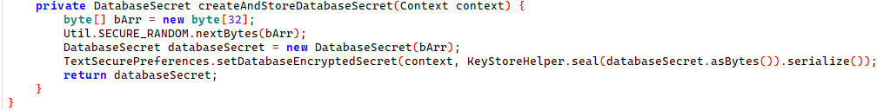
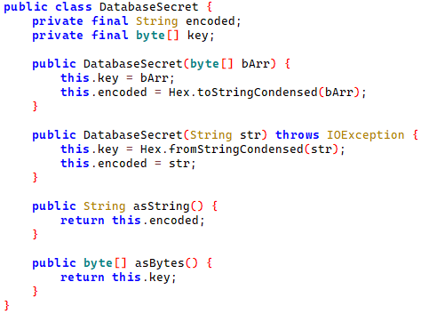
어플리케이션 분석 – DB 암호화 흐름 (1)
1. signal_v4.db를 암호화할 DatabaseSecret 생성
SECRET_RANDOM으로 32byte(=256bit) 난수를 생성하고, DatabaseSecret에 저장
난수를 key와 encoded로 중복 저장

Slide 16

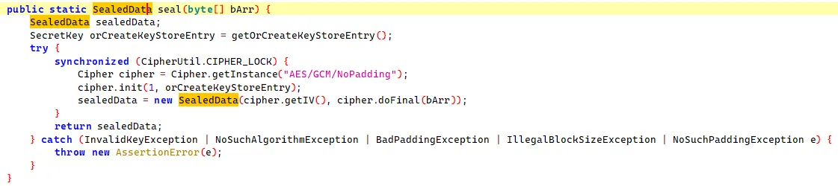
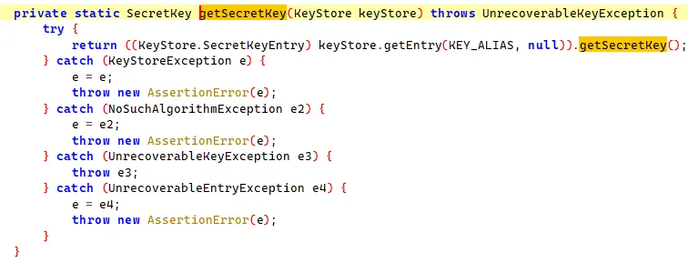
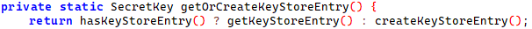
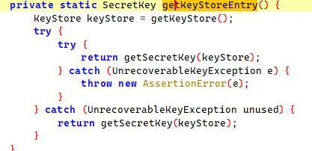
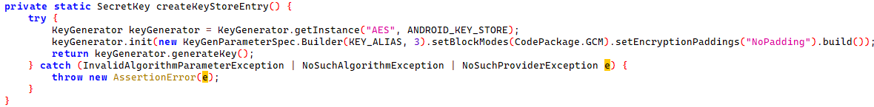
어플리케이션 분석 – DB 암호화 흐름 (2)
2. DatabaseSecret의 data를 AES/GCM/NoPadding 방식으로 암호화
DatabaseSecret을 암호화할 키(=KEY_ALIAS=SignalSecret)가 이미 있으면 가져오고, 없으면 Android Keystore에서 새로 생성함 Cipher라는 java 표준 라이브러리를 이용하며, Android Keystore에서 연산 수행

Slide 17
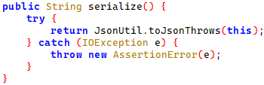

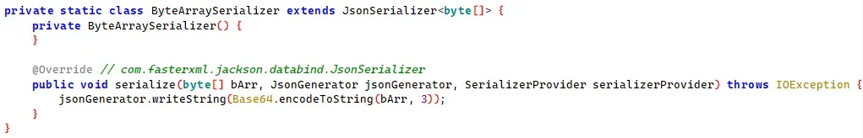
어플리케이션 분석 – DB 암호화 흐름 (3)
3. DatabaseSecret을 serialize함
iv와 암호화된 data를 serialize하여 JSON 형태로 변환
SealedData를 serialize하여 반환
str을 감지하면 호출되어 Base64 인코딩을 진행함

Slide 18

어플리케이션 분석 – DB 암호화 흐름 (4)
4. serialize 결과인 JSON 문자열을 SharedPreferences에 저장
\
매개변수 secret의 값을 pref_database_encrypted_secret에 저장

Slide 19
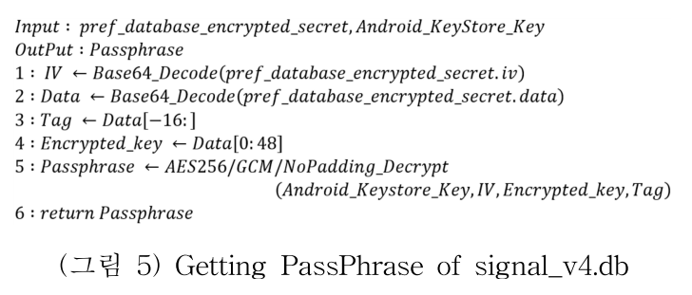



어플리케이션 분석 – DB 복호화 흐름 (1)
1. SharedPreferences에 저장된 암호화된 패스프레이즈(JSON 문자열에 포함)를 로드
pref_database_unencrypted_secret이 없으므로 실패
pref_database_encrypted_secret에서 JSON 문자열 로드

Slide 20


어플리케이션 분석 – DB 복호화 흐름 (2)
2. JSON 문자열(Base64 형태)을 SealedData(str 형태)로 deserialize
JSON 문자열 → SealedData의 data, iv로 값을 넣어줌 data는 암호화된 패스프레이즈, iv는 data 암호화에 사용된 값
byte[]임을 감지하면 호출되어 Base64 디코딩을 통해 str로 바꿔 줌

Slide 21

어플리케이션 분석 – DB 복호화 흐름 (3)
3. SealedData 내 iv와 data를 AES/GCM/NoPadding 방식으로 복호화
SealedData를 복호화, new DatabaseSecret로 선언한 변수에 저장 getKeyStoreEntry()에서 복호화할 키(=KEY_ALIAS=SignalSecret)를 가져옴 Cipher라는 java 표준 라이브러리를 이용하며, Android Keystore에서 연산을 수행

Slide 22






어플리케이션 분석 – DB 생성, open, close, 조작 (1)
1. signal_v4.db를 생성해서 open하기
|
DB가 있으면 경로를 가져와 복호화해서 열고, 없으면 암호화된 DB를 생성해 복호화해서 열게 됨

Slide 23


어플리케이션 분석 – DB 생성, open, close, 조작 (2)
2. signal_v4.db close하기
3. signal_v4.db sms 테이블 생성하기
public class SmsDatabase extends MessagingDatabase { …
public static final String CREATE_TABLE = "CREATE TABLE sms (_id integer PRIMARY KEY, thread_id INTEGER, address TEXT, address_device_id INTEGER DEFAULT 1, person INTEGER, date INTEGER, date_sent INTEGER, protocol INTEGER, read INTEGER DEFAULT 0, status INTEGER DEFAULT -1,type INTEGER, reply_path_present INTEGER, delivery_receipt_count INTEGER DEFAULT 0,subject TEXT, body TEXT, mismatched_identities TEXT DEFAULT NULL, service_center TEXT, subscription_id INTEGER DEFAULT -1, expires_in INTEGER DEFAULT 0, expire_started INTEGER DEFAULT 0, notified DEFAULT 0, read_receipt_count INTEGER DEFAULT 0, unidentified INTEGER DEFAULT 0, is_deleted GENERATED ALWAYS AS ((type & 31) IN (28, 19)) VIRTUAL);";

Slide 24

어플리케이션 분석 – DB 생성, open, close, 조작 (3)
4. signal_v4.db sms 테이블에 insert

Slide 25

어플리케이션 분석 – DB 생성, open, close, 조작 (4)
5. signal_v4.db sms 테이블에 update(읽음 표시)

Slide 26

어플리케이션 분석 – DB 생성, open, close, 조작 (5)
6. signal_v4.db sms 테이블에 delete

Slide 27
어플리케이션 분석 정리
Session 구조도
DB 암호화
DB 복호화
패스프레이즈 생성
Util.SECURE_RANDOM.nextBytes(bArr);
패스프레이즈 저장
return new DatabaseSecret
AES-256-GCM 암호화
seal()
AES-256-GCM 복호화
unseal()
SealedData → JSON 문자열 변환
databaseSecret.asBytes().serialize()
JSON 문자열 → SealedData 변환
fromString(str)
SharedPreferences에 저장
getStringPreference()
SharedPreferences에서 불러오기
setStringPreference()

Slide 28

DB 복호화 (1)
패스프레이즈 획득
shared_prefs/network.loki.messenger_preferences.xml에서
pref_database_encrypted_secret에서 data, iv 획득
data: "ze7wmwGfvFx15KBUc/4gNQM582R7SIowkJM9h2e5d2qUDZdRwxklx8xyljyRLTH/"
암호화된 패스프레이즈 + GCM 태그 연접
iv: "D3DRepyI1KsXAuHO"
암호화에 사용된 iv가 Base64 인코딩되어 있음
<string name="pref_database_encrypted_secret">
{"data":"ze7wmwGfvFx15KBUc/4gNQM582R7SIowkJM9h2e5d2qUDZdRwxklx8xyljyRLTH/","iv":"D3DRepyI1KsXAuHO"} </string>

Slide 29

DB 복호화 (2)
패스프레이즈 복호화
Python 이용 – 결과: 'e21c146a53f931c10ea7a1d7fe014b9281fe5de329717f9bc8a16b40ddf3e903'
Data[0:48] → 복호화된 패스프레이즈 길이 = 48
≠
AES256/GCM/NoPadding 키 길이 =32
→ Data[0:32]로 진행

Slide 30



DB 복호화 (3)
DB 복호화
패스프레이즈 입력을 통해 DB 복호화 확인

Slide 31


DB 복호화 (4)
복호화된 데이터베이스에서 대화 확인
주고받은 텍스트를 확인할 수 있었음

Slide 32
DB 내 sms 테이블 아티팩트 분석
Columns | Contents
_id | id
thread_id | 1st person / 2nd person …
address | person’s address
address_device_id | 1 (default, used in multi device)
person | 0 (default, used in multi chat)
date | message save time
date_sent | message sent time
protocol | NULL(sent) / 31337(received)
read | 0 (unread) / 1 (read)
status | -1 (default)
type | Received / Sent / Push / Encrypted
reply_path_present | NULL(sent) / 1(received)
delivery_receipt_count | 'Delivery Receipt' count
subject | NULL (used in MMS as title)
body | message
mismatched_identities | NULL / 1(본인 키 불일치)
service_center | NULL(sent) / GCM(google cloud messaging)
subscription_id | -1 (default)
expires_in | 0 / expiring time
expired_started | 0 / expired time
notified | 0 (default)
Read_receipt_count | 'Read Receipt' count
unidentified | 0 / 1(상대 공개키 불일치)
is_deleted | 0 (default) / 1 (deleted)
reactions_unread | 0 (unread) / 1 (read)
has_mention | 0(default) / 1 (mentioned)
is_group_update | 0 (default) / 1(updated)

Slide 33
Q&A
감사합니다
출처: 보안 인스턴트 메신저 Session에 대한 데이터베이스 복호화 방안 연구
https://developer.android.com/privacy-and-security/keystore?hl=ko

